Slide 1
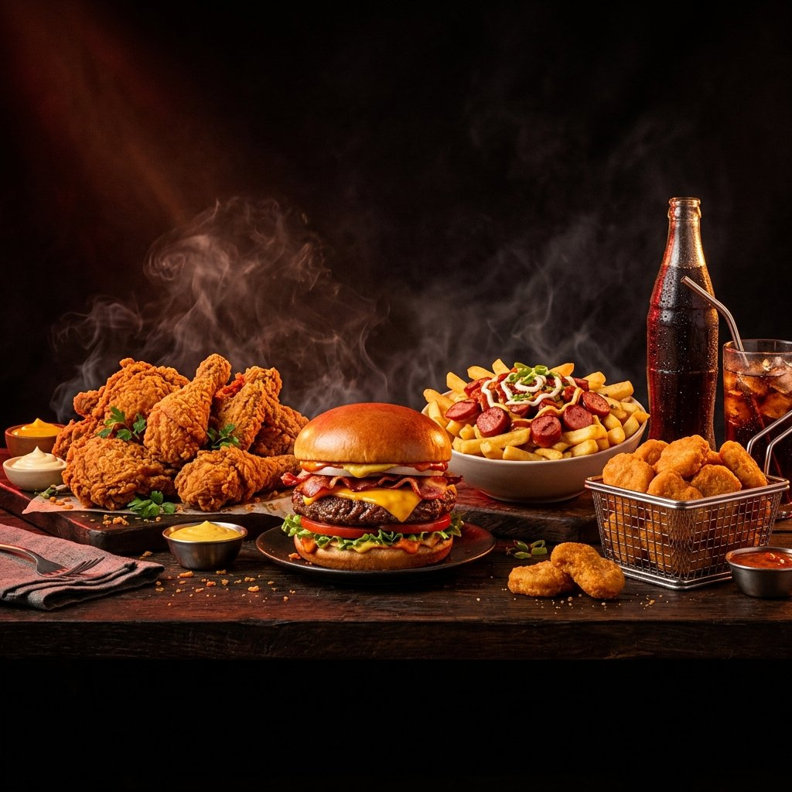
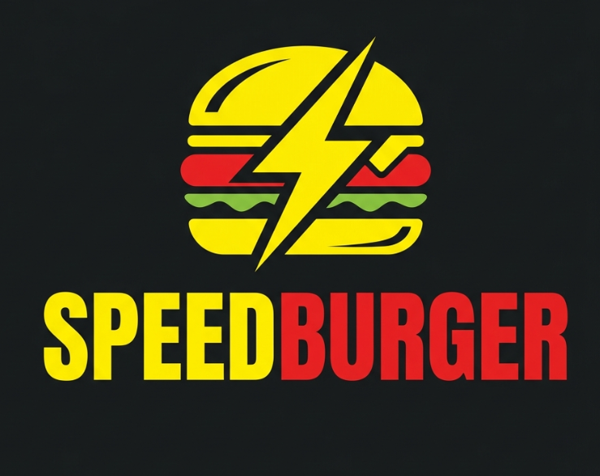

SpeedBurger
El Sabor Que Te Mueve
Proyecto de Desarrollo Web · Fast Food
Integrantes:
Acevedo Huarachi Kelvin Jesus
Campusano Solis Angel Leonel
Añorga Pinedo Paolo Alexander
Castillo Sullón Juan Pablo
Curso:
Marco de Desarrollo Web
Profesor:
Ortiz Piñella Manuel Alejandro
Fecha:
09/05/2026

Slide 2
¿Quiénes Somos?
Nombre del Proyecto
Nuestros Productos
SpeedBurger
🍔 Hamburguesas 100% artesanales
Rubro / Sector
🍗 Pollo Broaster crujiente
Restaurante de Comida Rápida (Fast Food)
🍟 Salchipapas abundantes
🍗 Nuggets dorados
Concepto
"El Sabor Que Te Mueve": calidad y rapidez extrema
🥤 Combos y Bebidas
⚡ Entrega en < 10 minutos

Slide 3
Propósito de Nuestra Marca
🎯 Objetivos General
🏆 Objetivos Específicos
🥬
Calidad de Ingredientes: Ofrecer insumos 100% frescos en todos nuestros platillos.
⏱️
Eficiencia Operativa: Optimizar los procesos para garantizar tiempos de entrega menores a 10 minutos.
⭐
Satisfacción del Cliente: Mantener una calificación promedio de 4.9 o más en nuestras plataformas.
"Convertirnos en la cadena de comida rápida líder en sabor, calidad y velocidad de servicio en toda la ciudad."

Slide 4
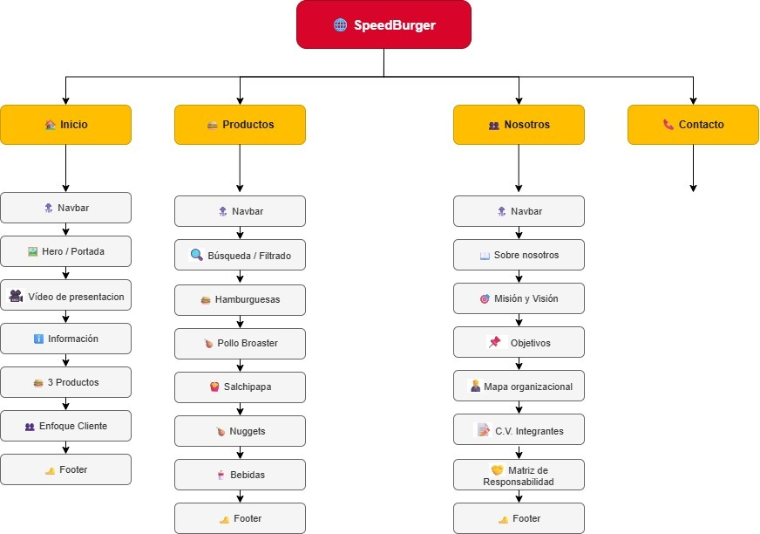
Arquitectura de Navegación

Slide 5
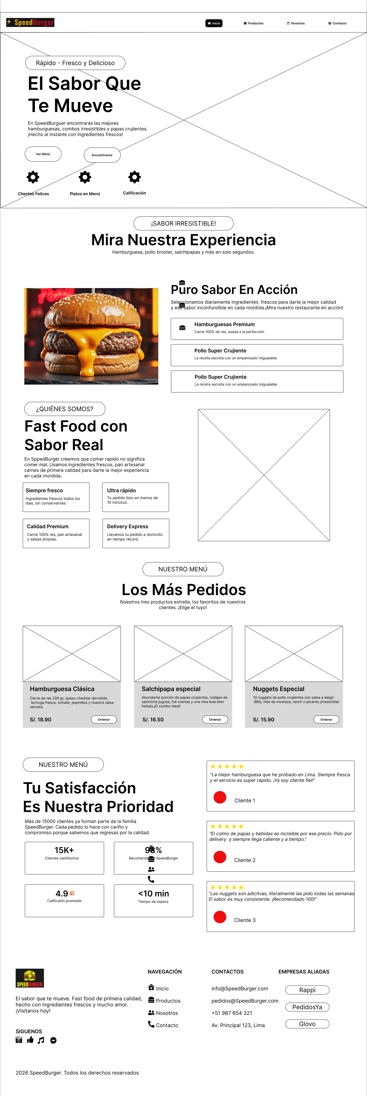
Esquema (Wireframe) del Inicio

Slide 6
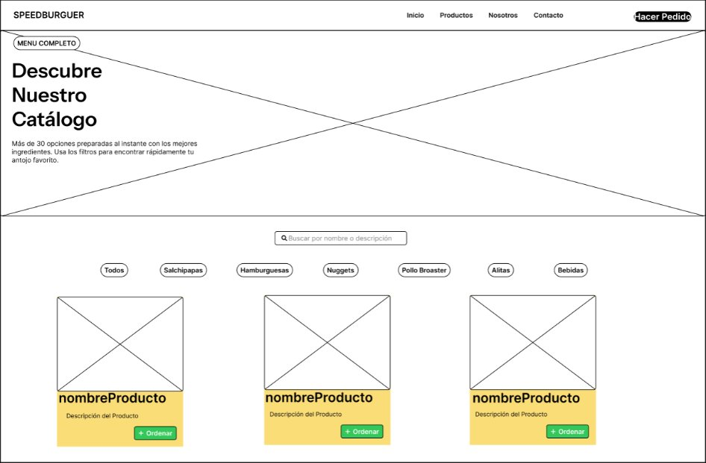
Esquema (Wireframe) del Inicio

Slide 7
Gestión del Proyecto: Metodología Ágil SCRUM
• Sprints Cortos y Entregas Frecuentes: Desarrollo estructurado en ciclos semanales para iteración rápida.
• Daily Stand-ups: Reuniones breves de sincronización de equipo para evaluar progreso y bloqueos.
• Product Backlog: Lista priorizada de tareas que va desde el maquetado HTML hasta la lógica interactiva.
• Adaptabilidad al Cambio: Flexibilidad para reasignar tareas y mejorar el diseño web en tiempo real basándose en resultados.

Slide 8
Conclusiones
Lógica Dinámica Eficiente: El uso de JavaScript permitió crear una página totalmente dinámica, que permite la interacción en tiempo real de los usuarios.
Simulación de Base de Datos (CRUD): La simulación de base de datos permitió gestionar el catálogo completo del restaurante desde un panel de administración, haciendo posible crear, modificar, visualizar y eliminar productos fácilmente utilizando el almacenamiento local (LocalStorage).
Diseño adaptable: Usar Flexbox, Grid y Media Queries garantizó que la web se vea y funcione perfecto tanto en celulares como en PCs.
Trabajo Colaborativo Exitoso: Aplicar la metodología ágil SCRUM garantizó una distribución justa de tareas entre los integrantes, logrando entregar un proyecto profesional a tiempo.

Slide 9
SpeedBurger
¡Gracias!
¿Tienen alguna pregunta sobre el código o el diseño?
Marco de Desarrollo Web · Fast Food

